Slide 1


Переходим от инфошума к событийным коммуникациям вместе с Emarsys

Slide 2

Активации тактик на протяжении всего жизненного цикла клиента
Anniversary of registration
Win-back defecting
Engagement
Replenishment
Abandoned
browse
Post-purchase feedback
Price drop
First time buyer to repeat
New in stock
Birthday
Welcome
Time

Slide 3
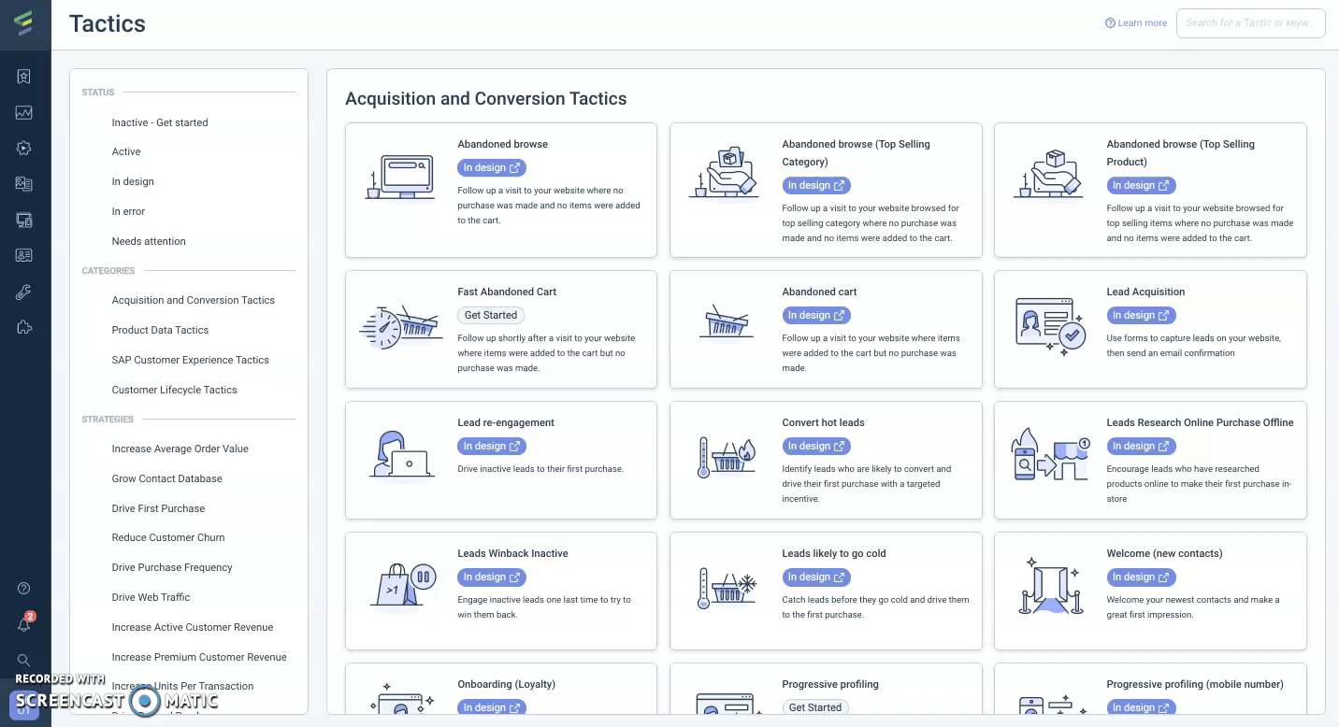

Slide 4
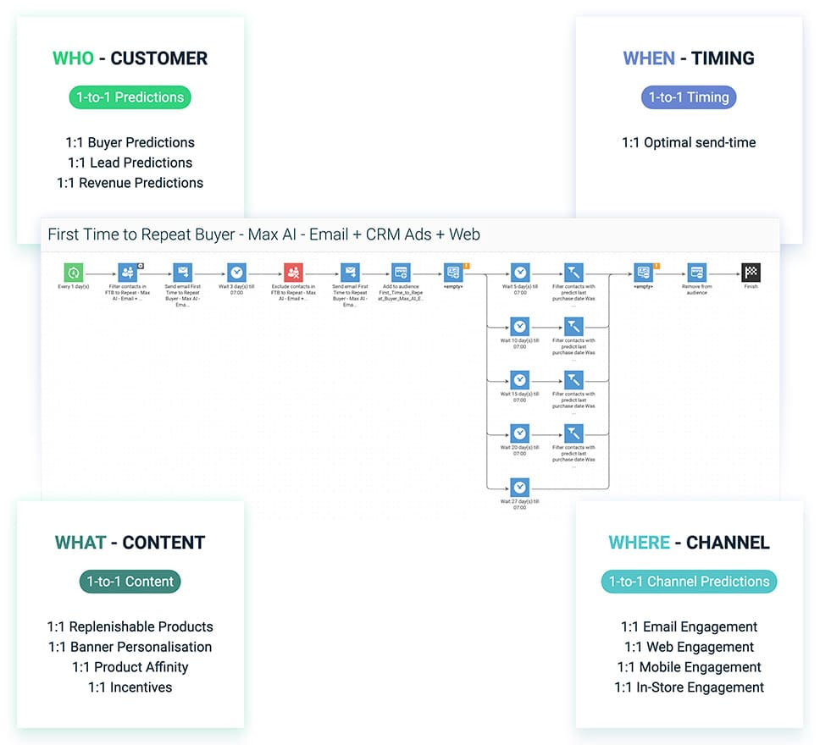

Slide 5
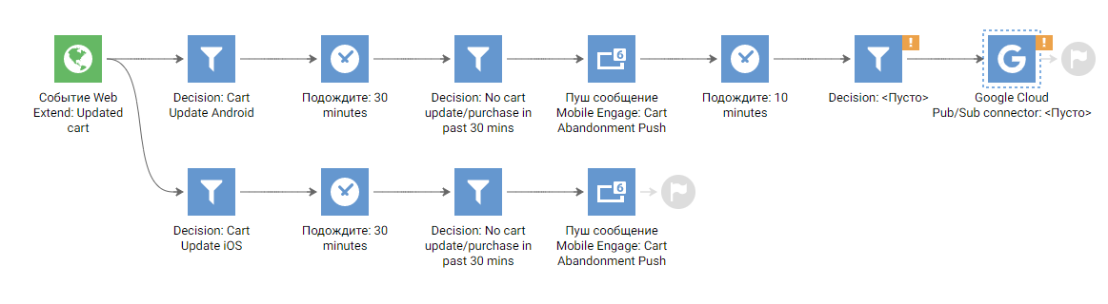
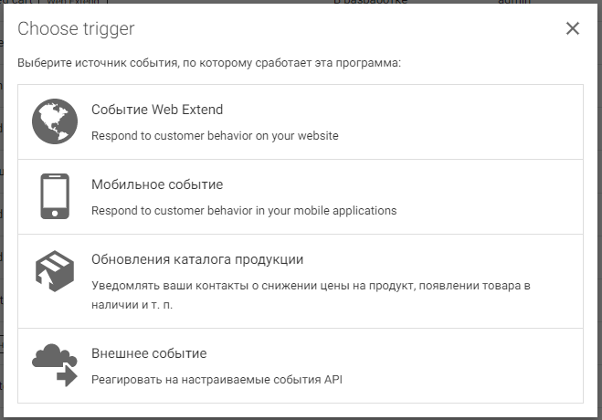
Модуль Interactions:
Взаимодействие в режиме реального времени.

Slide 6


Спасибо!

